Slide 1
(April 2013) INSIDE
The Cambridge Condominium
Pesan dari General Manager,
Mengawali bulan April ini, kami ucapkan Selamat PASKAH kepada Resident yang BARU SAJA merayakannya.
Diumumkan bagi Resident yang ingin Membuat/Mengganti KTP dan Kartu Keluarga dengan Alamat Condominium Cambridge, kami siap membantu untuk Mengurusnya dengan RESMI, yang bekerja sama dengan Kepala Lingkungan.
Kami berterimakasih kepada Resident yang telah memberikan MASUKAN-MASUKANNYA selama ini, Jika ada Resident lain melihat ada hal yang KURANG BERKENAN dan ingin memberikan MASUKAN, IDE-IDE BARU yang bertujuan untuk MENSELARASKAN, MENYEMPURNAKAN TINGGAL demi untuk KEPENTINGAN serta KEBAIKAN BERSAMA bagi seluruh RESIDENT, bukan untuk kepentingan PRIBADI, kami persilahkan untuk MENYAMPAIKANNYA kepada kami.
Semoga Tinggal Bersama yang SEIMBANG, SELARAS, ADIL & BERORIENTASI untuk KEPENTINGAN BERSAMA menjadi harapan semua RESIDENT.
Condominium Management

Slide 2
(APRIL 2013) INSIDE
The Cambridge Condominium
Terkait adanya seorang Resident yang MELAPORKAN Developer dan Pengelola Condominium Cambridge kepada pihak DPRD Kota Medan, kami telah memenuhi Panggilan & Undangan untuk DENGAR PENDAPAT pada tanggal 27 Feb 2013, yang turut dihadiri oleh anggota DPRD dari beberapa Komisi dan Perwakilan Partai, pihak Dinas Perumahan & Pemukiman Pemko Medan, Camat & belasan Wartawan dari berbagai Koran, telah kami jawab dengan BAIK.
Pelaporan ini perlu kita KAJI bersama dengan BIJAKSANA, kita ANTISIPASI akan dampak BAIK & BURUKnya bagi seluruh Resident, baik untuk jangka Pendek maupun jangka panjang, yang mungkin juga dapat berpengaruh pada REPUTASI Gedung Campuran fungsi ini (Mix-used Building)
Sambil kita mengkaji bersama apa langkah YANG TERBAIK BAGI SELURUH RESIDENT terhadap hal-hal yang dilaporkan kepada DPRD, kami mohon masukan-masukan OBJEKTIF dari Resident yang dapat disampaikan baik kepada Developer, Marketing team maupun Management.
Sebelumnya kami ucapkan TERIMA KASIH.
Condominium Management

Slide 3
(April 2013) INSIDE
The Cambridge Condominium
Info INSIDE / News of INSIDE
Untuk info INSIDE yang di tampilkan di Resident Info TV Channel pada bulan-bulan sebelumnya, dapat dilihat kembali di
www.cambridge.co.id
Terutama bagi Resident yang baru, diwajibkan untuk membaca dan memahaminya serta mensosialisasikan kepada seluruh keluarga dan pekerja-pekerjanya.
Kerjasama Resident dalam hal ini sangat kami hargai
Please visit our website at : www.cambridge.co.id
To update previous and current events, You are required to pass on every detail of Information to your family members as well as to your private workers (i.e maids, drivers etc).
Your COOPERATION on this matter is highly appreciated.

Slide 4
KETENTUAN PARKIR BARU Telah disosialisasikan sejak November 2012
RESIDENT - INFO
Demi untuk KESELARASAN, KEADILAN dan KETERTIBAN bersama, kami telah layangkan Surat INFORMASI, HIMBAUAN & UNDANGAN untuk beberapa Resident yang masih mengabaikan KETENTUAN ini, KELONGGARAN WAKTU TELAH KAMI BERIKAN namun dari 13 Surat, baru 5 Resident yang MERESPONI dengan Permasalahan dan Kendala yang berbeda-beda, namun telah kami berikan solusi yang BARU agar Resident lainpun merasa ADIL.
Kami berharap jika Permasalahan dibicarakan bersama, selalu ada SOLUSI, walaupun sebagian sifatnya SEMENTARA.

Slide 5


RESIDENT - INFO
KENDALA DI MASA SOSIALISASI PARKING-CARD Telah disosialisasikan sejak Januari 2013
Masih terjadi Resident membawa
masuk mobil TANPA menggunakan Parking Card dengan Alasan :
Parking-Card dipegang Resident/belum dikasih Resident
Parking-Card Ketinggalan di Unit, Tidak bawa, Lupa bawa dll.
Security telah MENGINGATKAN Resident & Drivernya berkali-
kali namun tetap TERULANG. hal ini telah kami DATA dan akan
kami kirim kepada Resident yang terdata melakukannya melebihi
KEWAJARAN. Kami Mohon KESADARANnya, Karena kamipun
DITEGUR oleh Resident lain akibat KEJADIAN ini.

Slide 6


RESIDENT - INFO
Sehubungan dengan telah di tetapkannya
kenaikan Tarif Tenaga Listrik (TTL) 2013
Melalui Peraturan Menteri No. 30 tahun 2013
Maka, kenaikan Tarif Tenaga Listrik TAHAP II
dimulai 1 April 2013 dan akan tampak
Pada Lembar Tagihan yang akan kami
kirimkan pada awal Mei 2013
Himbauan dari Pimpinanan PLN Kota Medan
adalah untuk tetap MENGHEMAT Penggunaan
Listrik, khususnya saat WAKTU BEBAN
PUNCAK (18.00 – 22.00)

Slide 7
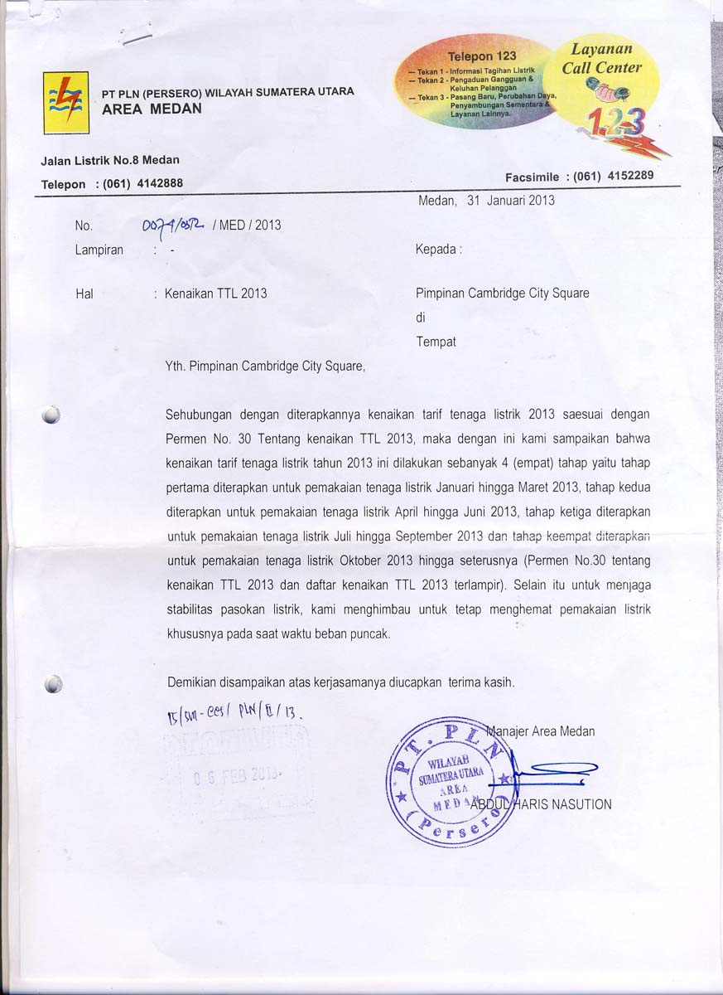

Slide 8


RESIDENT - INFO
PARKIR MOTOR
(Telah ditayangkan sejak November 2012)
Parkir Motor hanya di LOT PARKIR MOTOR yang tersedia (Jangan Parkir di sembarang tempat, apalagi di Lot Parkir Mobil)
Gunakan Fasilitas Parkir sesuai Fungsi & Jenisnya.
Kami mohon, kerjasama Resident yang masih MELANGGAR dalam MEMPARKIRKAN kendaraan RODA DUANYA, dimohon untuk segera PINDAH ke tempat yang TEPAT. Selain karena itu merupakan ketentuan BAKU, ternyata banyak juga Resident yang mengeluh & MENEGUR Management, mereka menyatakan ini TIDAK ADIL.
Untuk yang TERAKHIRKALINYA kami mohon PENGERTIAN dari Pemilik kendaraan Roda Dua tsb.
Condominium Management

Slide 9

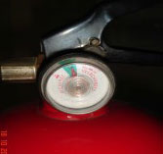
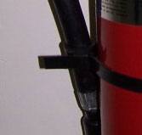
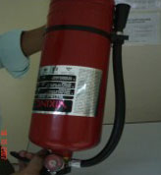
.……………
TIPS
How to Maintenance Fire Extinguisher
Bagaimana merawat Tabung Pemadam Api
Pressure gauge should be at GREEN Position.
Jarum penunjuk tekanan harus pada posisi HIJAU.
The hose has no crack & must be free from obstacle.
Selang tidak retak dan tidak tersumbat / terhalang.
Shake the extinguisher at least every month.
Kocok dan balikan tabung minimal setiap bulan
Refill is available.
Kami menyediakan layanan isi Ulang

Slide 10


.……………
KETENTUAN
DEMI KEAMANAN BERSAMA
-------------------------------------------------------------------------------------------------------------------------------------------------------------
SETELAH MEMBUANG SAMPAH,
TUTUP KEMBALI
RAPAT-RAPAT PINTU TANGGA DARURATNYA
(Didapati Beberapa Resident/Pekerjanya TIDAK menutup kembali)

Slide 11
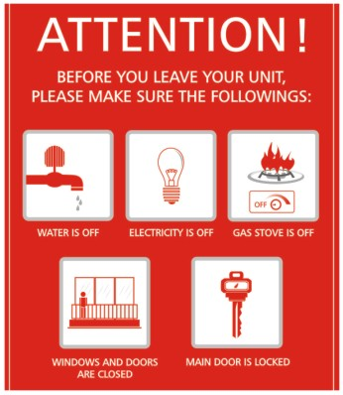
.……………
REMINDER
Sebelum keluar dari Unit, pastikan hal-hal berikut:
Matikan Kran Air
Matikan Lampu atau alat elektronik yang tidak perlu hidup
Matikan Kompor GAS
Tutup & kunci Pintu2 & jendela2
Kunci pintu Utama Unit

Slide 12
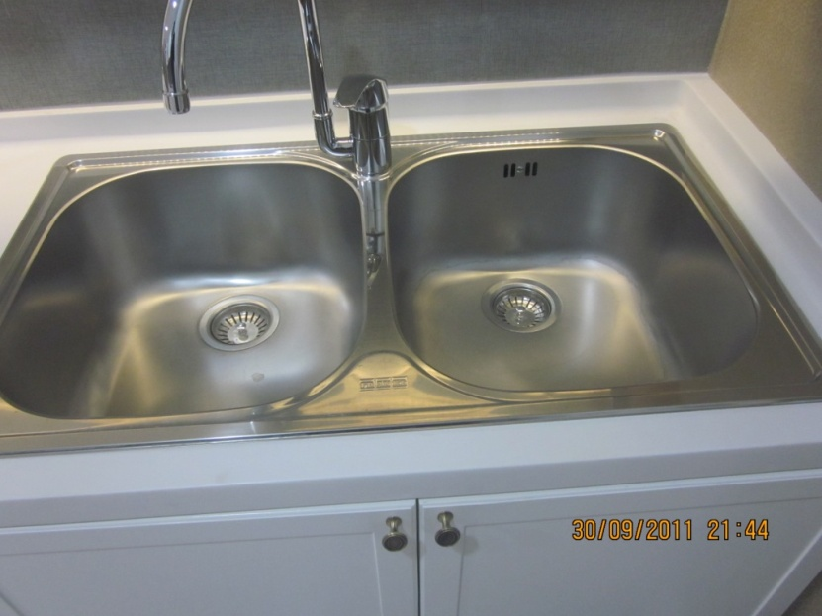
.……………
REMINDER
SUMBAT di PIPA UTAMA Pembuangan air dari
DAPUR & SERVICE AREA
Mohon ingatkan pekerja Resident untuk TIDAK MEMBUANG SAMPAH SISA MAKANAN, LANGSUNG KEDALAM KITCHEN ZINK, Termasuk juga sisa Minyak Goreng, Lemak, serbuk Teh/Kopi dll.
Semua ini dapat menyumbat PIPA UTAMA PEMBUANGAN yang akhirnya dapat merugikan kita sendiri dan merugikan RESIDENT lain. Dimohon agar KITA
BERSAMA-SAMA MENJAGA,MENGHINDARI &
TURUT BERTANGGUNGJAWAB MERAWAT
Gedung Bersama (Mix-Used Building) ini
dengan BERDISIPLIN terhadap hal – hal tersebut diatas.
.

Slide 13
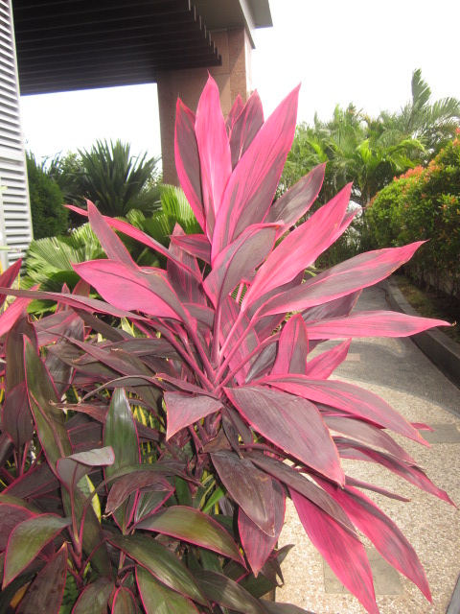
DO YOU KNOW ……………
.……………
Cordyline
Nama Populer : Hanjuang, Ti Plant
Nama Latin : Cordyline terminalis
Familia : Agaveaceae
Daerah Asal : Asia Tenggara, Papua NG
Perbanyakan : Stek, Biji
Jenis Tanaman ini ada di sekitar kita, bagi yang BERMINAT, silahkan hubungi
Tenant Relations.

Slide 14
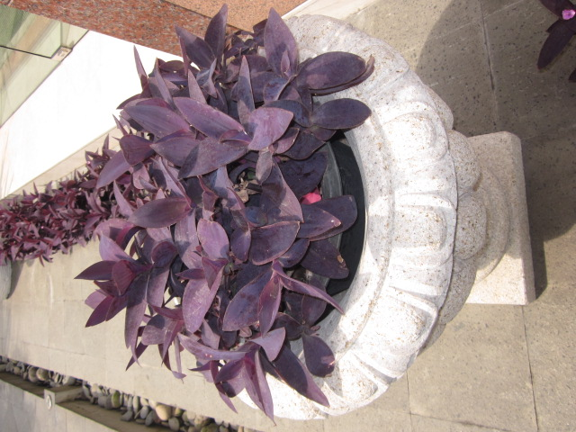
DO YOU KNOW ……………
.……………
Bunga Lila
Nama Populer :Bunga Lila / Purple passion.
Nama Latin : Gynura aurantiaca
Daerah Asal : Jawa [Indonesia]
Perbanyakan : Stek Batang.
Media Tanam :Campuran Tanah dan Pupuk Kandang.
Jenis bunga ini ada di sekitar kita, bagi yang BERMINAT, silahkan hubungi
Tenant Relations
GRATIS, Siapkan Pot & Tanah saja

Slide 15
(April 2013) INSIDE
The Cambridge Condominium
Jika ada PERUBAHAN & INFORMASI TAMBAHAN, mengenai INSIDE akan segera kami masukan.
Seluruh Resident di mohon untuk selalu melihat Resident Info TV Channel ini.
Jika ada Keluhan, Masukan atau Ide-ide untuk kebaikan bersama, silahkan menyurati atau menghubungi Tenant Relations, Assistant Manager atau General Manager langsung.
Jika ada hal yang belum jelas atau yang ingin ditanyakan, silahkan bertanya LANGSUNG, karena kami ada 24 JAM.
Condominium Management

